Slide 1
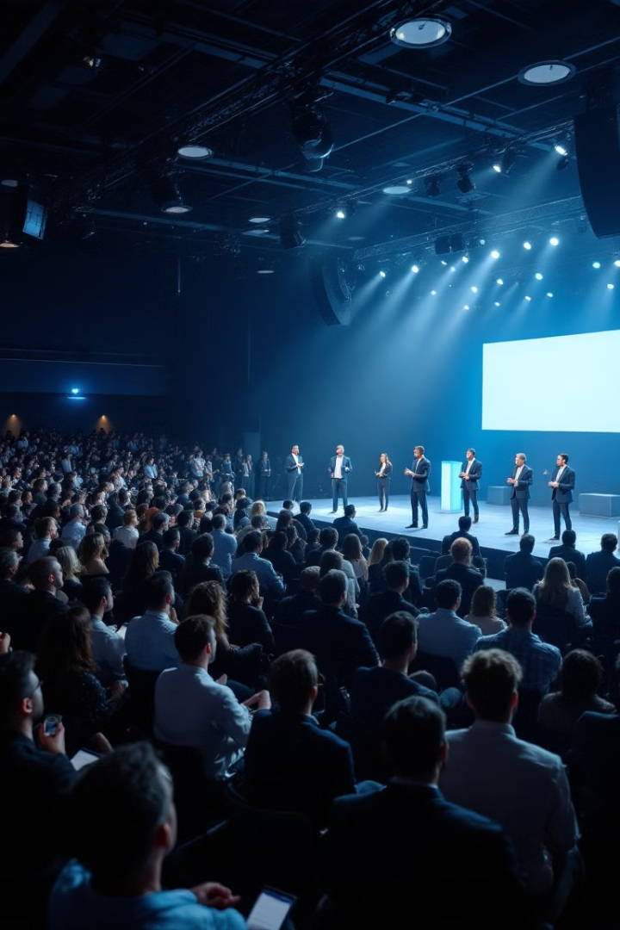
Innovationsforum: Zukunftsideen präsentieren und bewerten
Willkommen zu unserem Innovationsforum. Hier treffen kreative Köpfe aufeinander, um bahnbrechende Ideen zu präsentieren.
Gemeinsam gestalten wir die Zukunft durch demokratische Bewertung und konstruktiven Austausch.

Slide 2
Einführung: Unsere Vision
Innovative Lösungen sichtbar machen
Präsentation zukunftsorientierter Konzepte
Demokratische Bewertung
Publikum und Fachexperten entscheiden gemeinsam
Kreative Plattform
Raum für mutige Ideen und visionäre Projekte

Slide 3
Warum Projektpräsen-tationen wichtig sind
Kreativität fördern
Netzwerke knüpfen
Durch öffentliche Präsentation werden neue Denkansätze stimuliert. Ideen werden zur Diskussion gestellt und weiterentwickelt.
Gleichgesinnte treffen aufeinander. Experten tauschen Wissen aus. Neue Kooperationen entstehen spontan.
Inspirieren
Gelungene Projektvorstellungen beflügeln andere. Eine Idee kann hundert weitere hervorbringen.

Slide 4
Veranstaltungsformat
Hybrid-Event
Persönliche Teilnahme vor Ort oder bequem online von überall.
15 ausgewählte Projekte
Sorgfältig kuratierte Innovationen aus verschiedenen Bereichen.
10-Minuten-Format
Prägnante Präsentationen fokussieren auf das Wesentliche.

Slide 5
Kategorien der Projekte
Bildung und Technologie
Soziale Innovation
Gemeinschaftsprojekte, Inklusion, gesellschaftlicher Zusammenhalt
Digitale Lernkonzepte, EdTech-Lösungen, interaktive Bildungsplattformen
Umwelt und Nachhaltigkeit
Klimaschutz, Ressourceneffizienz, nachhaltige Konzepte
Kunst und Kultur
Wirtschaft und Unternehmen
Kreative Projekte, kultureller Austausch, künstlerische Innovation
Start-ups, neue Geschäftsmodelle, Unternehmertum

Slide 6
Bewertungs-kriterien
Innovationsgrad
Wie neuartig und zukunftsweisend ist die Idee?
Praktische Umsetzbarkeit
Ist das Projekt realistisch durchführbar?
Gesellschaftlicher Mehrwert
Welchen positiven Einfluss hat das Projekt?
Kreativität
Wie originell ist der Lösungsansatz?

Slide 7
Abstimmungsmechanik
Publikumsvoting
Jury-Bewertung
Alle Teilnehmer bewerten die Projekte direkt über eine intuitive App. Sie stimmen in Echtzeit ab.
Fachexperten analysieren jedes Projekt nach professionellen Kriterien. Ihre Expertise fließt in die Bewertung ein.
Gewichtung: 50% der Gesamtwertung
Gewichtung: 50% der Gesamtwertung

Slide 8
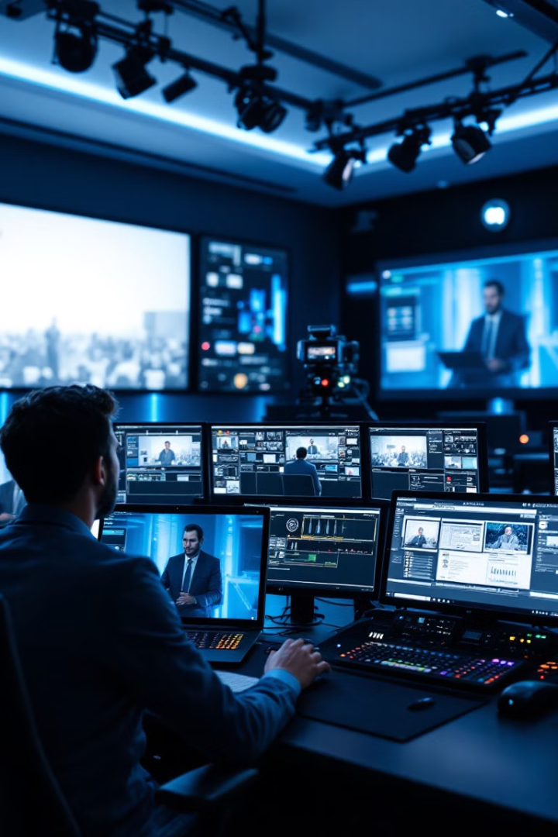
Technische Infrastruktur
Live-Streaming
Hochwertige Übertragung in Echtzeit für weltweite Teilnahme.
Abstimmungs-App
Intuitive Bedienung ermöglicht unkomplizierte Bewertung aller Projekte.
Ergebnisanzeige
Transparente Darstellung aller Bewertungen während des Events.
Stabile IT-Struktur
Redundante Systeme garantieren reibungslosen Ablauf.

Slide 9
Vorbereitung der Präsentierenden
Mentoring
Präsentationsworkshop
Persönliche Betreuung durch Branchenexperten. Individuelles Feedback zur Projektidee.
Intensives Coaching
Professionelle Betreuung zur Optimierung der Projektdarstellung. Experten begleiten jeden Schritt.
Training rhetorischer Fähigkeiten und effektiver Visualisierungstechniken. Übungen vor Testpublikum.

Slide 10
Zeitplan des Events
09:00 - 10:00 Uhr
Registrierung und Begrüßung
10:00 - 13:00 Uhr
Projektpräsentationen (Teil 1)
13:00 - 14:00 Uhr
Mittagspause mit Networking
14:00 - 16:00 Uhr
Projektpräsentationen (Teil 2)
16:00 - 17:00 Uhr
Voting-Phase und Auswertung
17:00 - 18:00 Uhr
Preisverleihung und Abschluss

Slide 11
Preise und Anreize
€10.000
€2.500
Hauptpreis
Kategoriepreise
Fördersumme für das Gewinnerprojekt
Je Kategorie für den Spitzenreiter
100+
Networking-Kontakte
Wertvolle Verbindungen zu Entscheidern
Alle Finalisten erhalten außerdem Medienaufmerksamkeit und Unterstützung bei der Projektentwicklung.

Slide 12
Weiterführung der Projekte
Implementierungshilfe
Begleitprogramm
Sechsmonatige professionelle Unterstützung nach dem Event
Praktische Unterstützung bei der Projektumsetzung
Wachstumsberatung
Investorenkontakte
Vermittlung zu potentiellen Finanzierungspartnern
Strategische Unterstützung für nachhaltige Entwicklung

Slide 13
Schulen als Multiplikatoren
Projektpräsentationen
Gewinner stellen ihre Ideen in Bildungseinrichtungen vor
Schul-Wettbewerbe
Eigene Innovationswettbewerbe für junge Talente
Entrepreneurship-Förderung
Frühzeitige Unterstützung unternehmerischen Denkens

Slide 14
Kommunale Unterstützung
Gemeinden spielen eine wichtige Rolle als lokale Förderer. Sie stellen Ressourcen bereit und schaffen Rahmenbedingungen für kreative Projekte.

Slide 15
Unternehmenskooperationen
Mentoring-Programme
Strategische Partnerschaften
Finanzielle Förderung
Investitionen in zukunftsweisende Ideen. Corporate Venture Capital für Start-ups.
Erfahrene Unternehmensleiter geben ihr Wissen weiter. Junge Innovatoren lernen von etablierten Experten.
Große Unternehmen unterstützen vielversprechende Projekte. Gemeinsame Entwicklung neuer Lösungen.

Slide 16
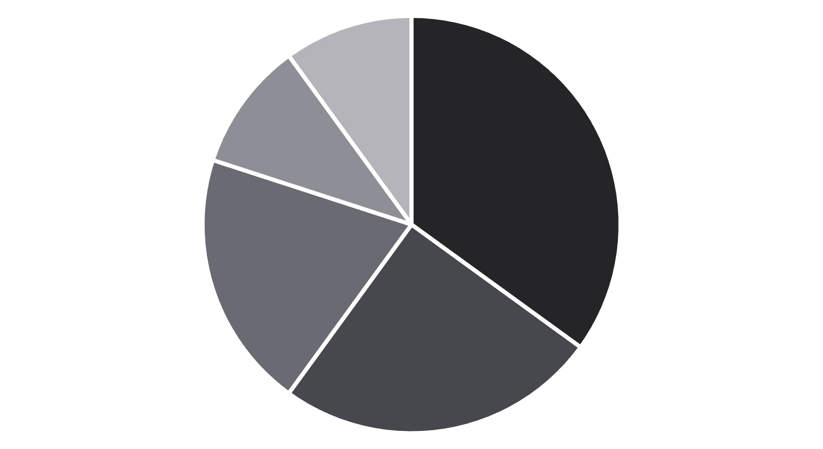
Technologische Plattform
Projektdatenbank
Networking-Tools
Ideenaustausch
Ressourcen-Sharing
Events
Unsere digitale Plattform bietet zahlreiche Funktionen zur dauerhaften Vernetzung und Projektweiterentwicklung. Die Nutzungsdaten zeigen den Fokus auf Projektdokumentation und aktiven Austausch.

Slide 17
Dokumentation und Archivierung
Format
Inhalt
Zugang
Videodokumentation
Aufzeichnungen aller Präsentationen
Öffentlich
Projektportfolios
Detaillierte Projektbeschreibungen
Öffentlich
Forschungsdaten
Erhobene Projektergebnisse
Open Source
Methodensammlung
Eingesetzte Projektmethoden
Öffentlich

Slide 18
Internationale Perspektive
Globaler Austausch
Mehrsprachigkeit
Globale Lösungsansätze
Die Plattform überwindet geografische Grenzen. Teilnehmer aus aller Welt können sich einbringen.
Die Projektplattform ist in sechs Sprachen verfügbar. Automatische Übersetzung für Projektbeschreibungen.
Fokus auf Projekte mit weltweiter Relevanz. Globale Herausforderungen brauchen internationale Zusammenarbeit.
Internationale Jury-Mitglieder bewerten aus verschiedenen kulturellen Perspektiven.
Live-Dolmetscher während der Präsentationsveranstaltung.
Transfer erfolgreicher Konzepte in verschiedene Kulturen.

Slide 19
Nachhaltigkeitsaspekte
CO2-neutrales Event
Ressourcenschonung
Kompensation aller Emissionen durch zertifizierte Klimaschutzprojekte.
Verzicht auf Einwegmaterialien und konsequente Abfallvermeidung.
Grüne Technologie
Nachhaltige Projekte
Einsatz energieeffizienter Technik und erneuerbarer Energien.
Besondere Förderung umweltschonender Innovationen.

Slide 20
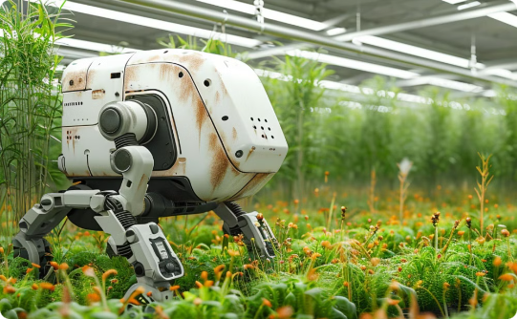
Erfolgsgeschichten
EduTech-Revolution
Urbane Landwirtschaft
Medizinischer Durchbruch
Zwei Lehrer entwickelten eine KI-gestützte Lernplattform. Heute nutzen 50 Schulen ihre Lösung. Sie erhielten Fördergelder von 1,2 Millionen Euro.
Ein Stadtgartenprojekt versorgt heute drei Gemeinden. Die Idee wurde in 12 weiteren Städten übernommen. Jährliche CO2-Einsparung: 85 Tonnen.
Eine Diagnose-App für ländliche Regionen erreicht heute 12.000 Nutzer. Die Erfinder gründeten ein erfolgreiches Start-up mit 30 Mitarbeitern.

Slide 21
Marketing und Kommunikation
Direkte Zielgruppenansprache
Persönliche Einladungen an Entscheider und Meinungsführer
Social-Media-Kampagne
Kontinuierliche Präsenz auf relevanten Plattformen
Pressemitteilungen
Regelmäßige Medieninformation über alle Phasen
Influencer-Kooperationen
Zusammenarbeit mit Meinungsbildnern der Innovation-Community

Slide 22
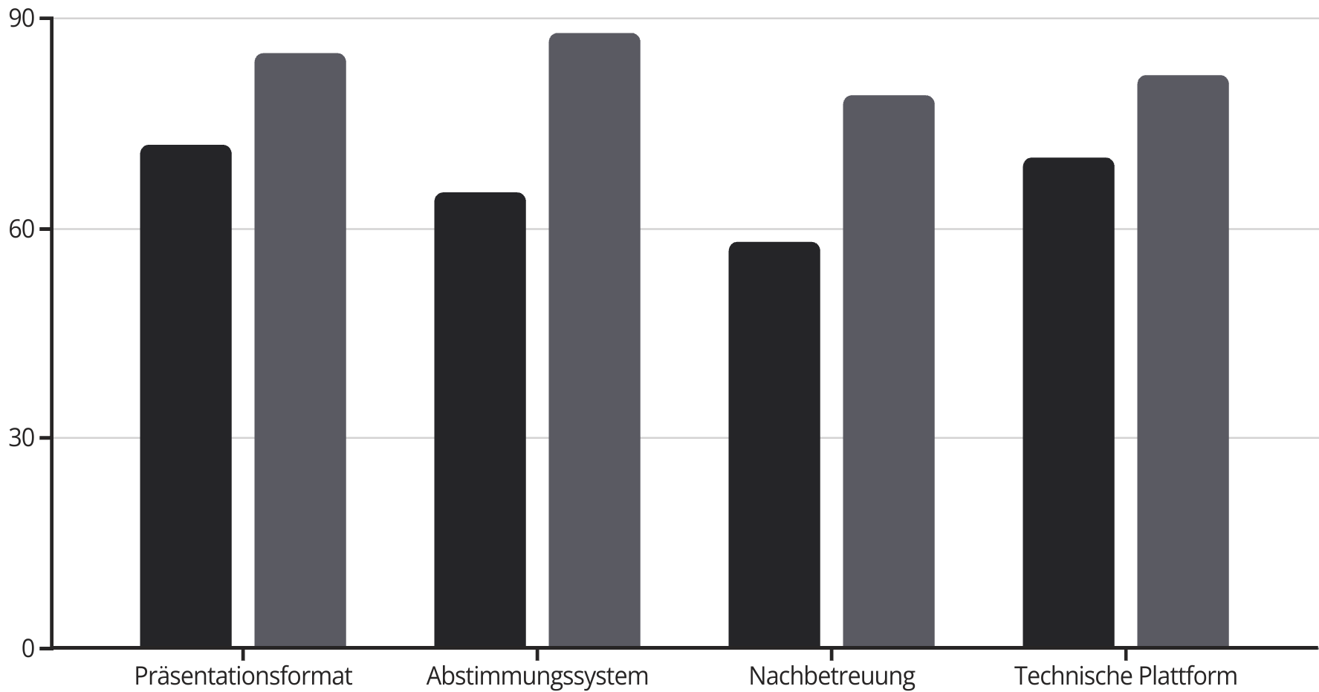
Feedback und Weiterentwicklung
2022
2023
Die Zufriedenheitswerte zeigen deutliche Verbesserungen in allen Bereichen. Besonders die Optimierung des Abstimmungssystems wurde positiv bewertet.

Slide 23
Finanzierung und Sponsoring
45%
Öffentliche Förderung
Unterstützung durch staatliche Innovationsfonds
35%
Unternehmens-Sponsoring
Partnerschaften mit innovativen Firmen
15%
Teilnahmegebühren
Moderate Beiträge der Teilnehmenden
5%
Sonstige Einnahmen
Merchandise, Publikationen, Lizenzen

Slide 24
Ausblick und Vision
Jährliches Event
Etablierung als feste Größe im Innovationskalender
Plattform-Ausbau
Kontinuierliche Erweiterung der digitalen Infrastruktur
Internationale Vernetzung
Partnerschaften mit vergleichbaren Initiativen weltweit
Bildungsintegration
Verankerung im schulischen und universitären Kontext

Slide 25
Aufruf zur Teilnahme
Jetzt Projekt einreichen
Nutzen Sie die Chance, Ihre innovative Idee zu präsentieren. Die Bewerbungsfrist endet am 31. März.
Als Jury-Mitglied mitwirken
Bringen Sie Ihre Expertise ein. Werden Sie Teil unseres Expertengremiums.
Sponsor werden
Unterstützen Sie die Innovatoren von morgen. Verschiedene Sponsoring-Pakete verfügbar.
Gemeinsam Zukunft gestalten
Seien Sie dabei, wenn aus kreativen Ideen konkrete Lösungen werden.

